Slide 1
敏捷项目管理
-------scrum

Slide 2
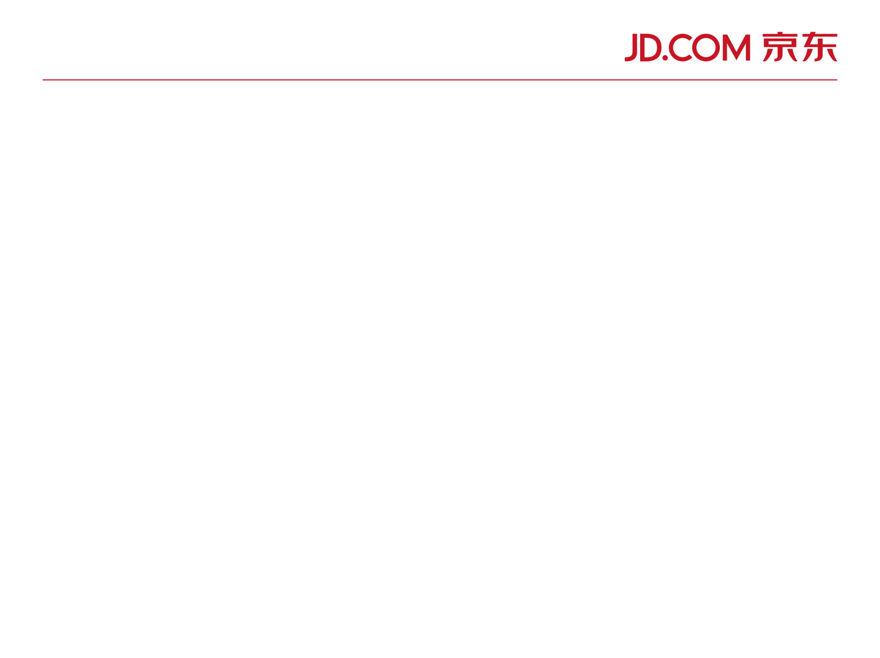
敏捷
敏捷是
尽早的、频繁的、交付商业价值
敏捷不等于快
www.jd.com
Page_001

Slide 3
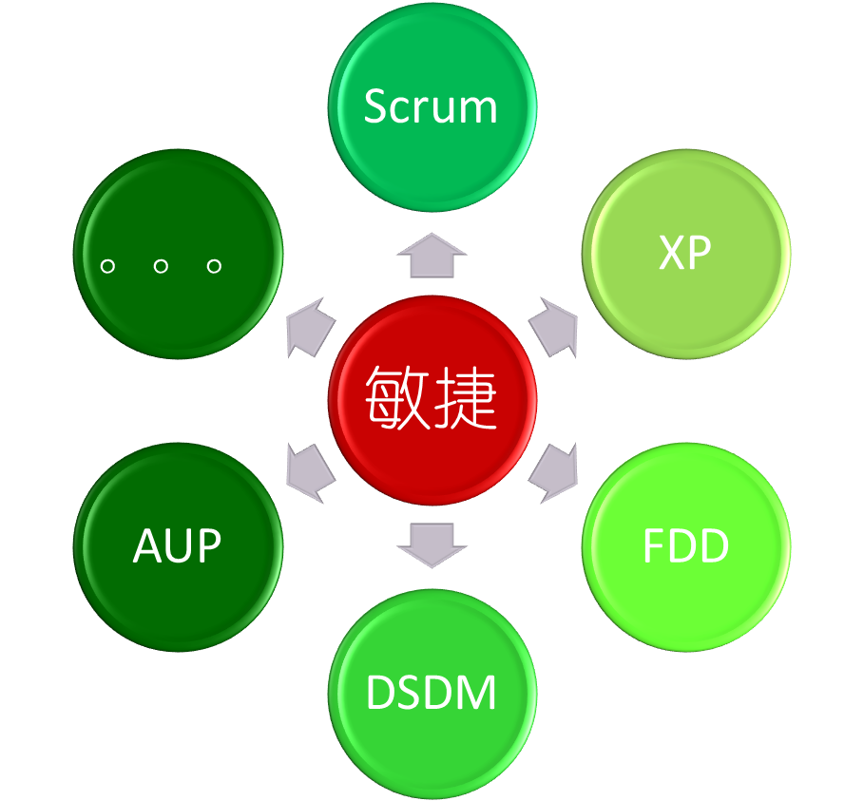
敏捷
敏捷是一种思想
Scrum 是一种流程
XP是一种实践
www.jd.com
Page_001

Slide 4
目的
Scrum的目的:
在最短的实践实现最高的商业价值
www.jd.com
Page_001

Slide 5
小游戏
翻硬币
www.jd.com
Page_001

Slide 6
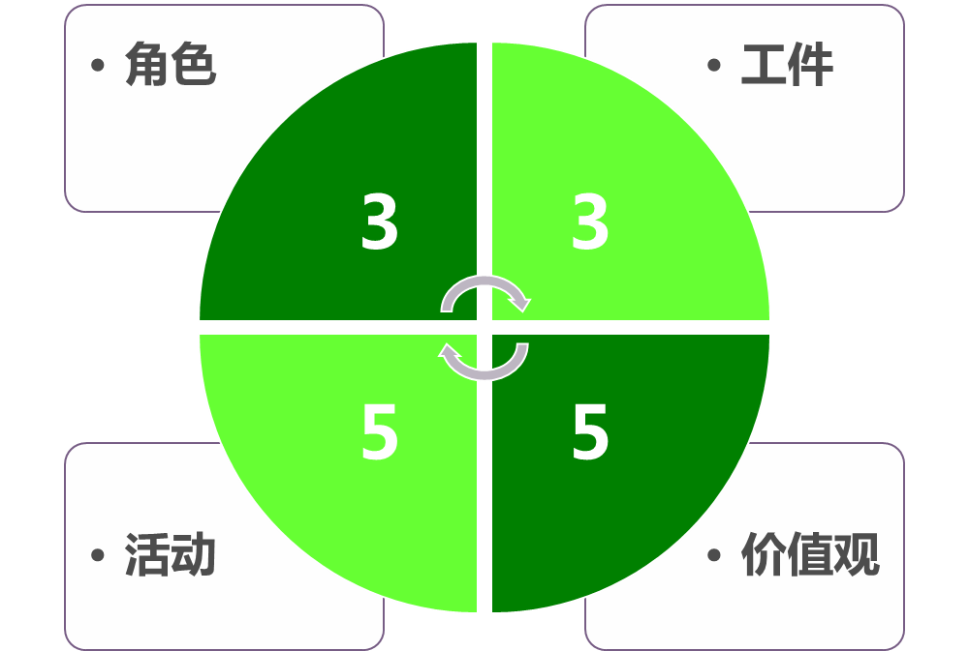
框架
www.jd.com
Page_001

Slide 7
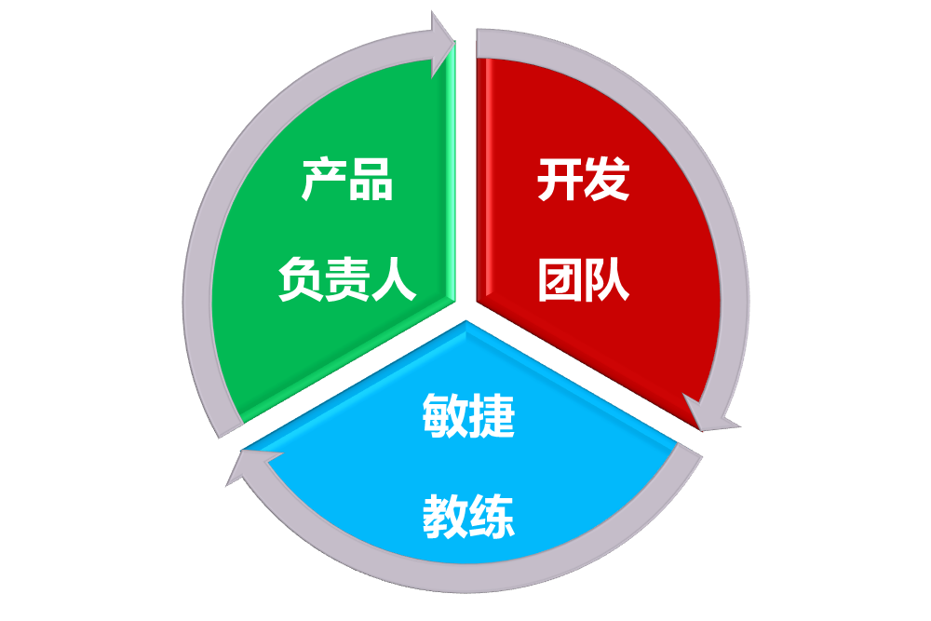
框架
3个角色
www.jd.com
Page_001

Slide 8
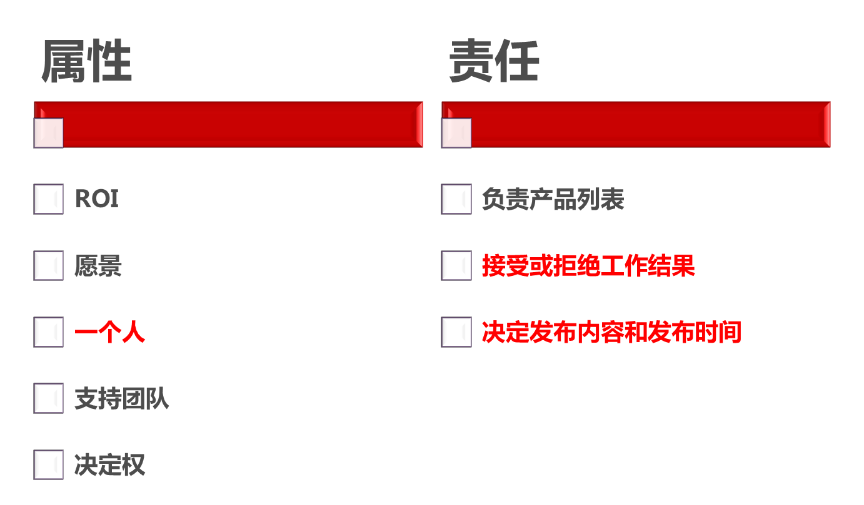
产品负责人
www.jd.com
Page_001

Slide 9
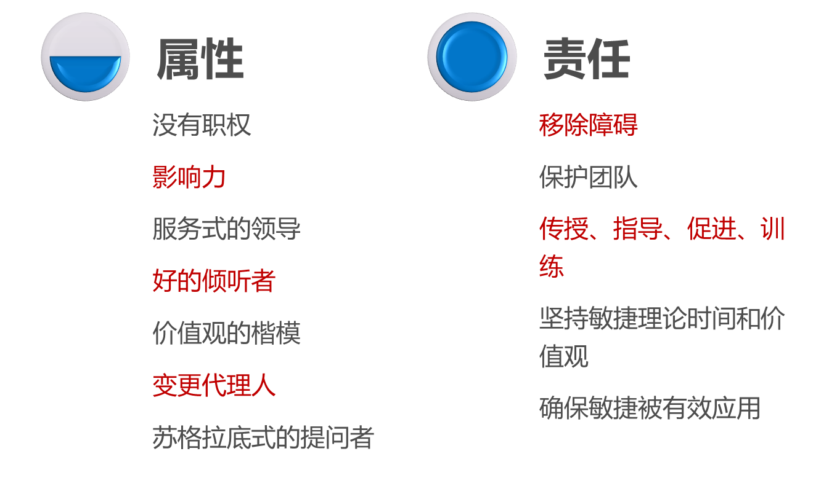
敏捷教练
www.jd.com
Page_001

Slide 10
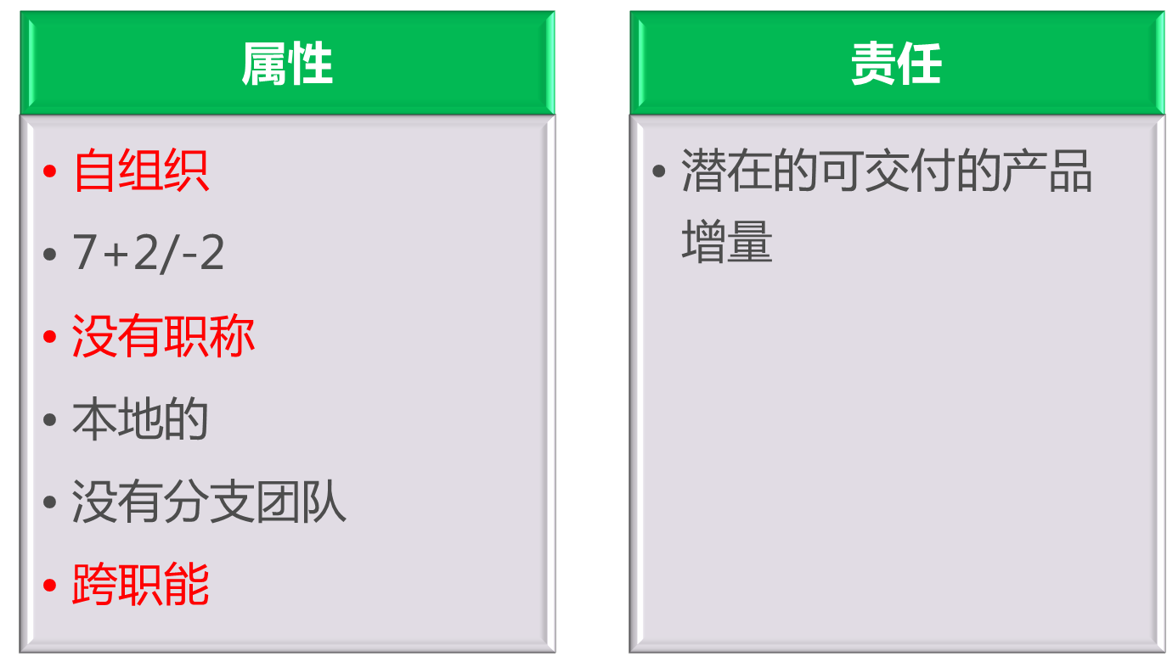
开发团队
www.jd.com
Page_001

Slide 11
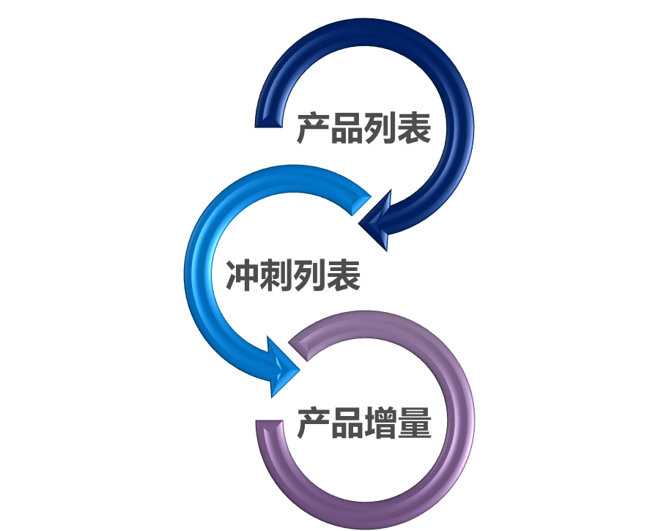
框架
3个工件
www.jd.com
Page_001

Slide 12
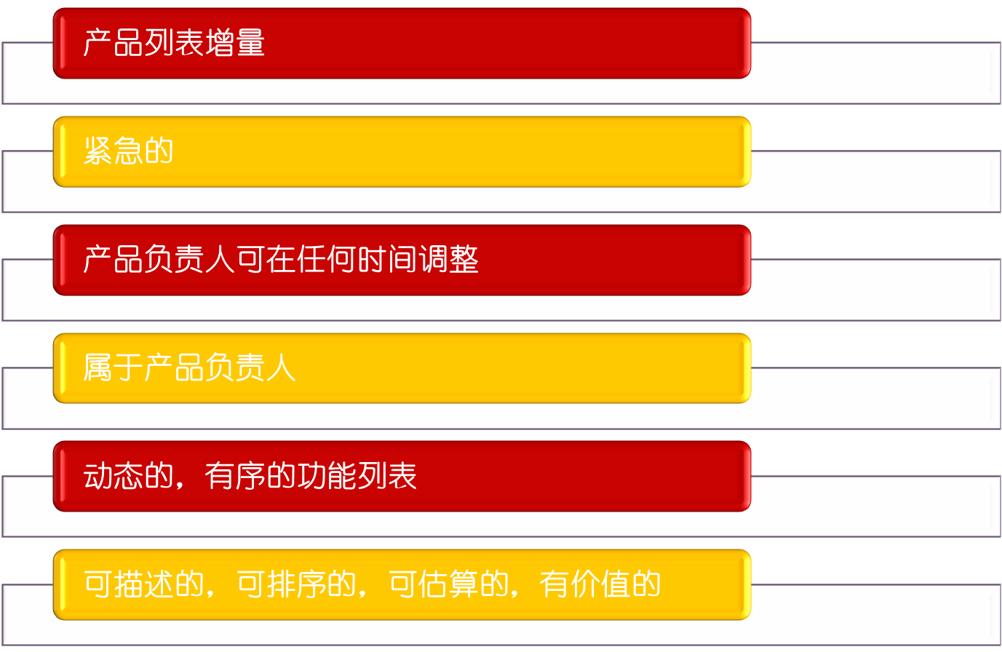
产品列表
www.jd.com
Page_001

Slide 13
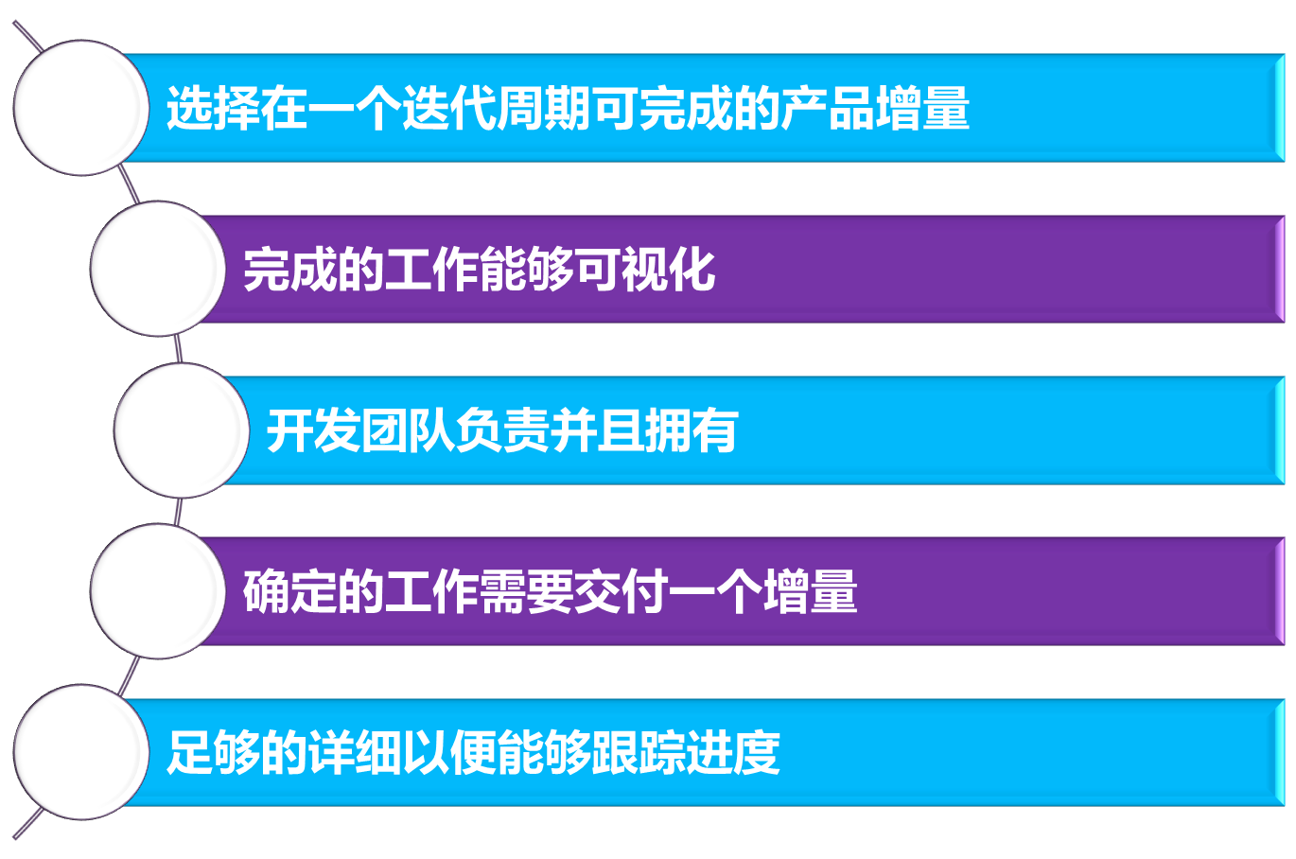
冲刺列表
www.jd.com
Page_001

Slide 14
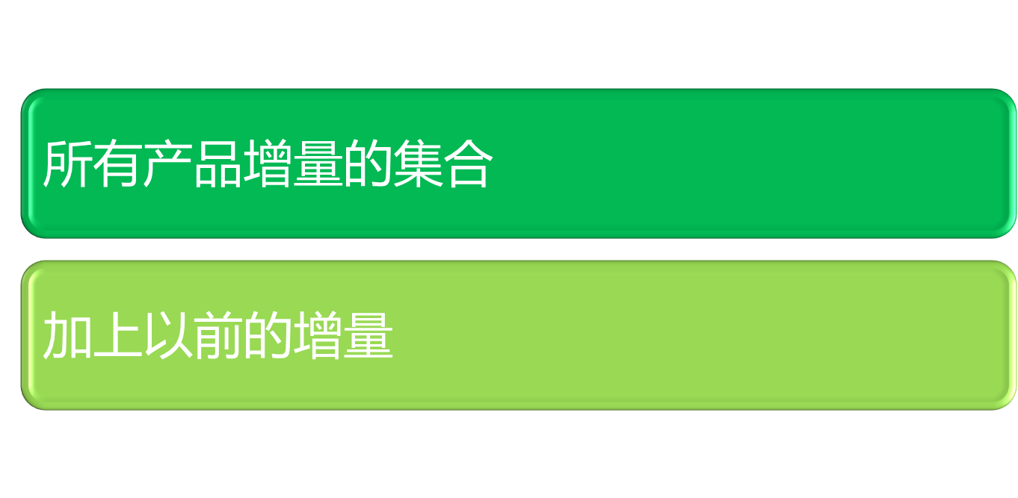
增量
www.jd.com
Page_001

Slide 15
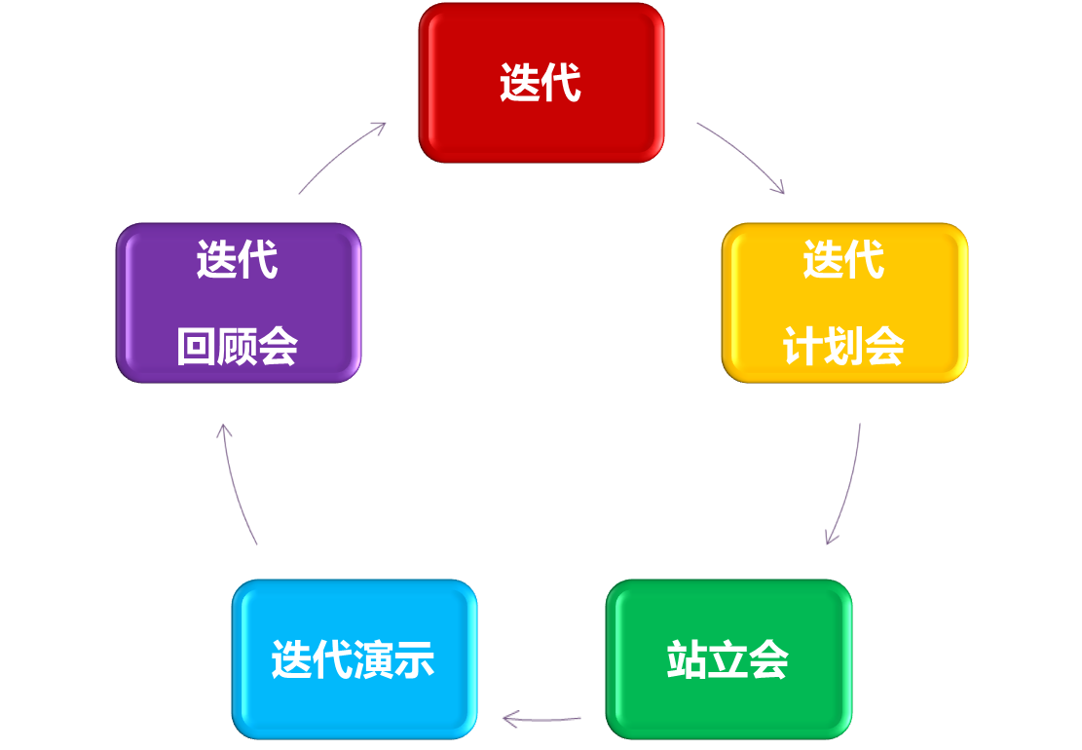
框架
5个活动
www.jd.com
Page_001

Slide 16
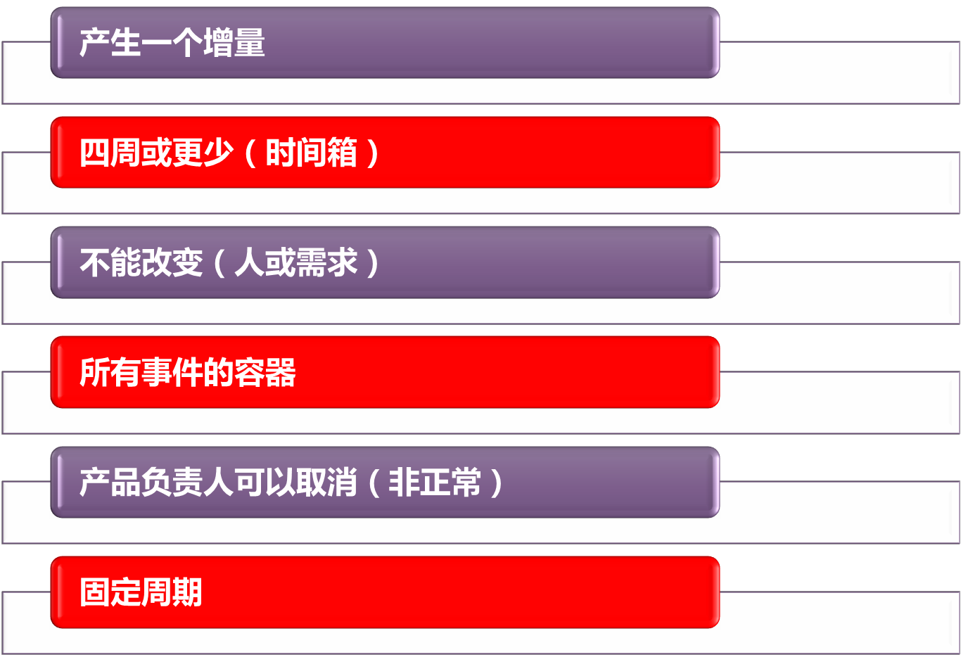
迭代
www.jd.com
Page_001

Slide 17
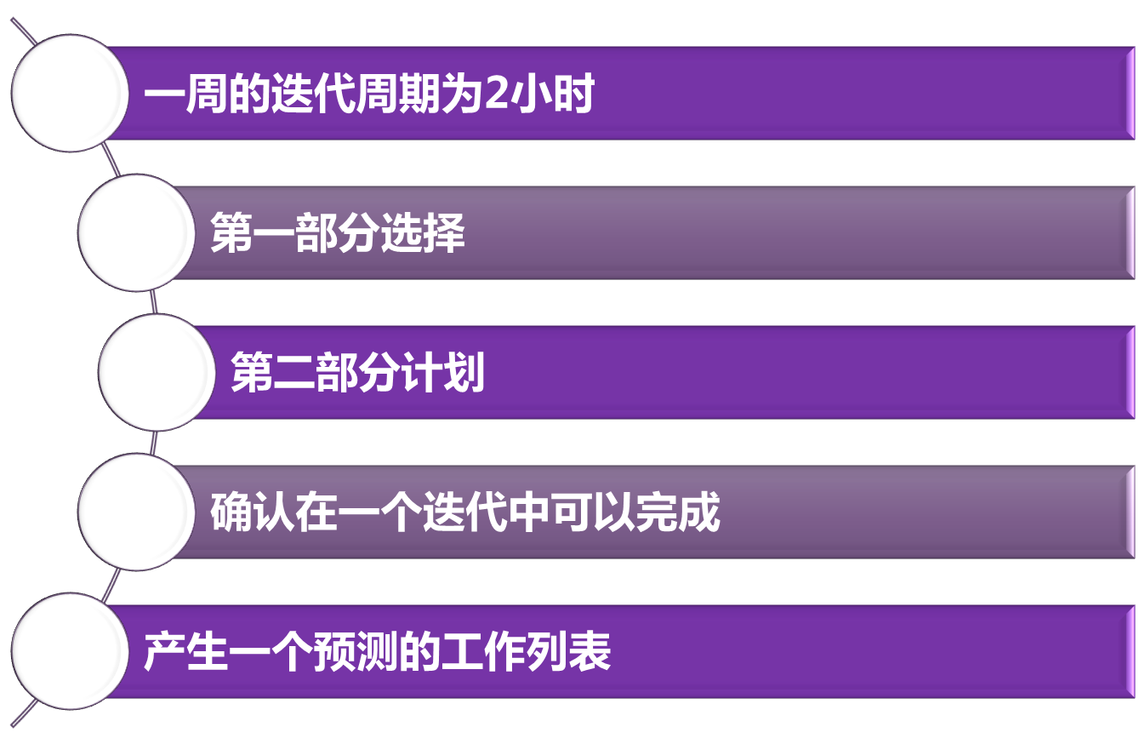
迭代计划会
www.jd.com
Page_001

Slide 18
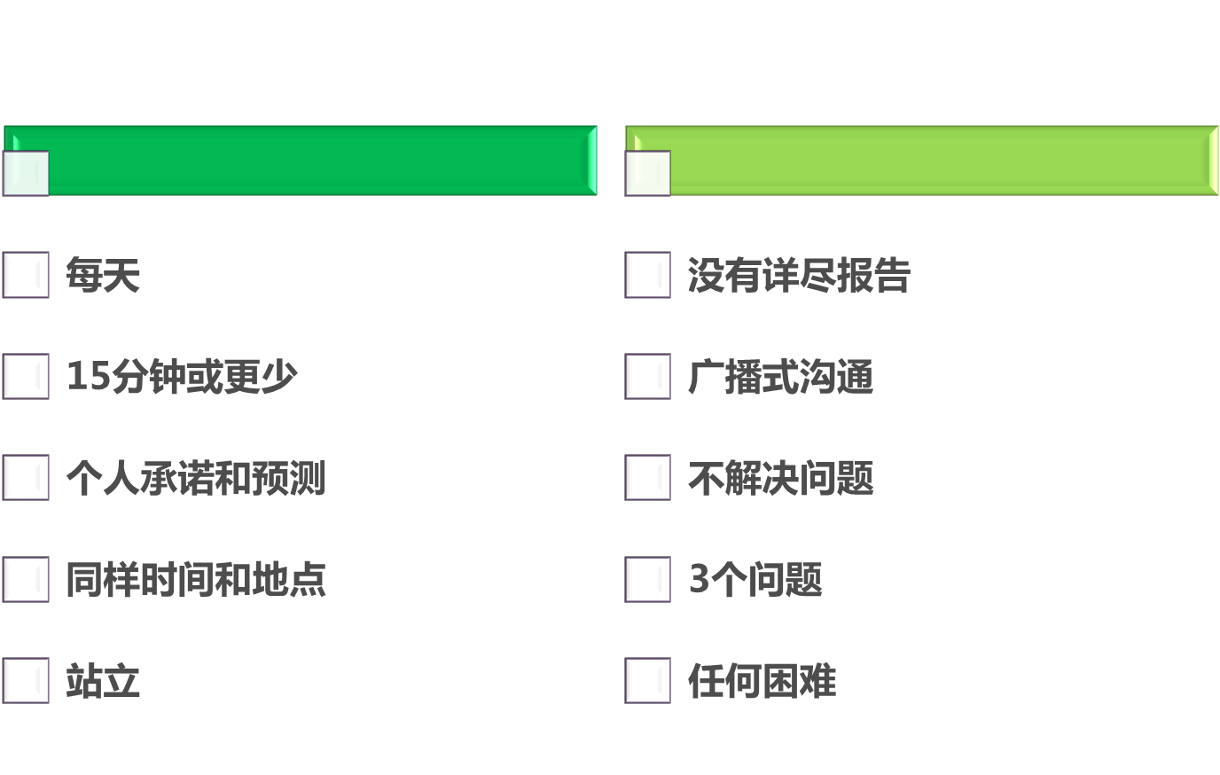
站立会
www.jd.com
Page_001

Slide 19
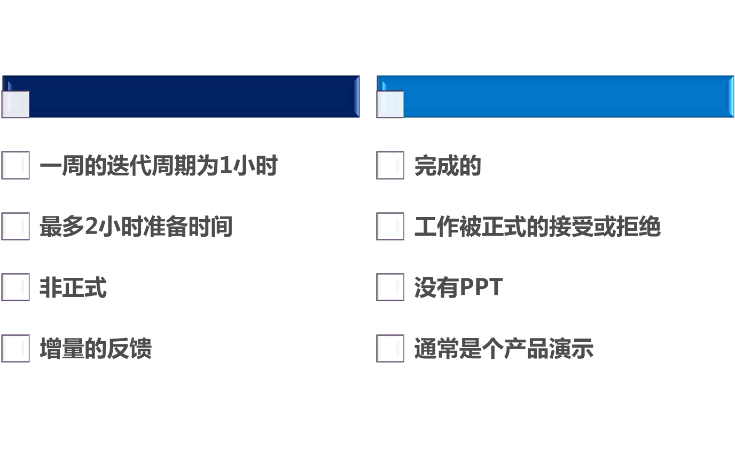
迭代演示会
www.jd.com
Page_001

Slide 20
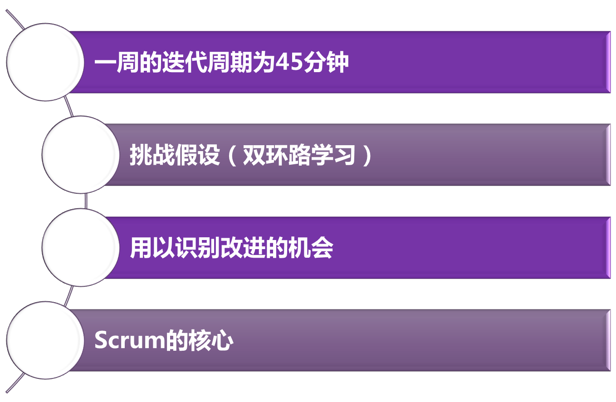
迭代回顾会
www.jd.com
Page_001

Slide 21
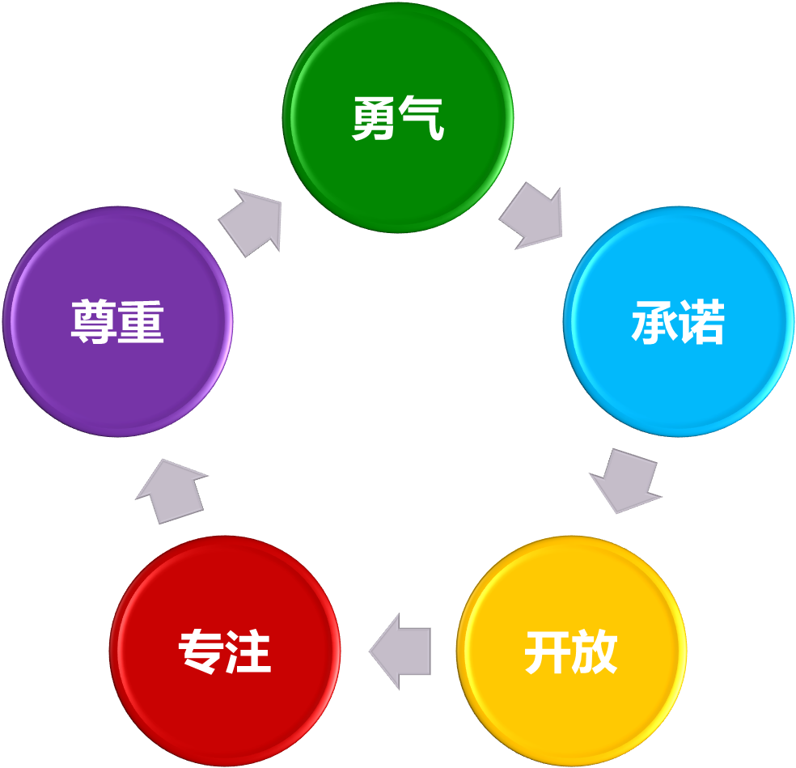
框架
5个价值观
www.jd.com
Page_001

Slide 22
小游戏
传 球
www.jd.com
Page_001

Slide 23
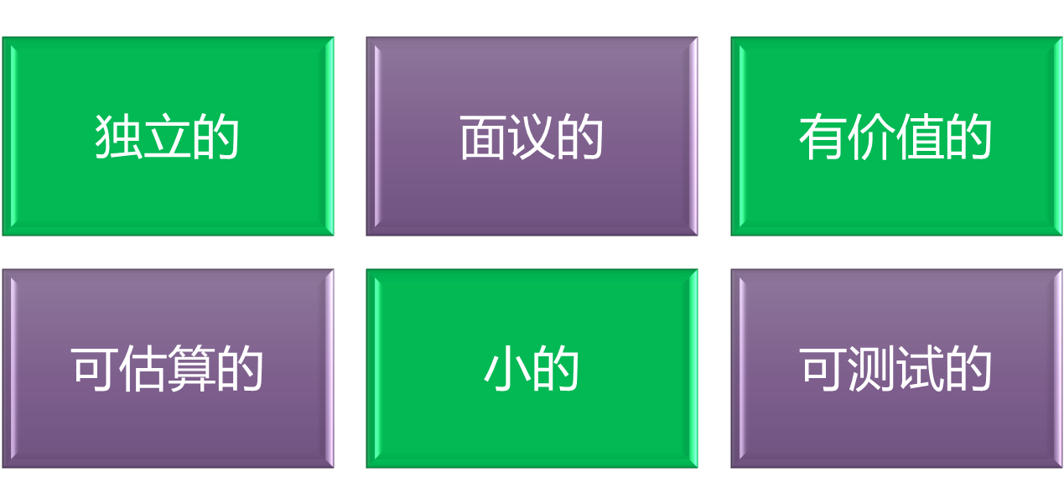
用户故事
作为 [什么角色] , 我想要[什么结果] .
([因为[什么样的原因]])
www.jd.com
Page_001

Slide 24
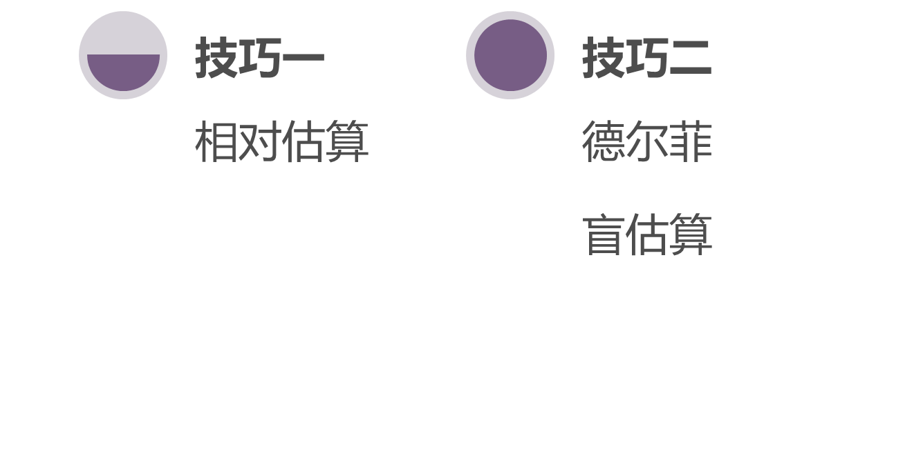
敏捷估算
www.jd.com
Page_001

Slide 25
小游戏
猜水杯容量
www.jd.com
Page_001

Slide 26
谢谢
未完待续

